Slide 1
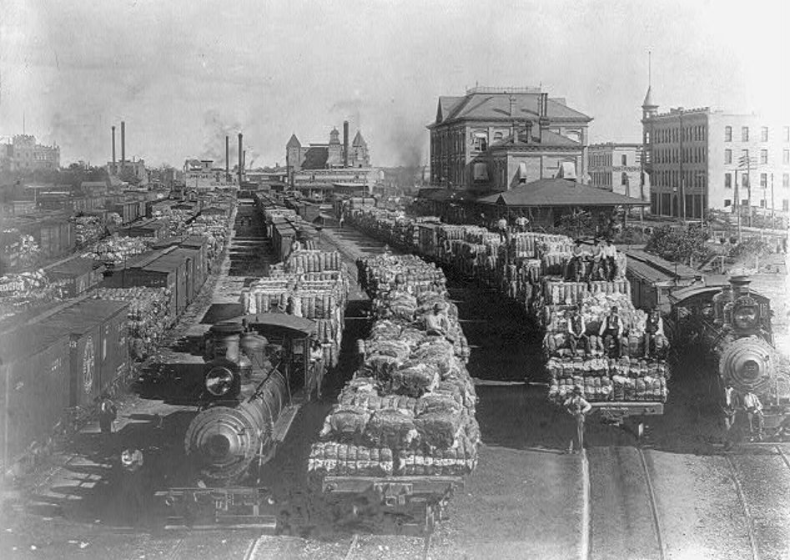
Unidad 10:
Algodón, ganado y ferrocarriles
Lección 9:
Texas hoy
Transporte de algodón en el ferrocarril Houston and Texas Central
Biblioteca del Congreso
Notes:
History of the Houston and Texas Central Railway. Texas State Historical Society. Original location Library of Congress. Accessed 12/4/2025. Image included in accordance with Title 17 U.S.C. Section 107. https://tile.loc.gov/storage-services/service/pnp/cph/3a30000/3a30000/3a30100/3a30145r.jpg

Slide 2
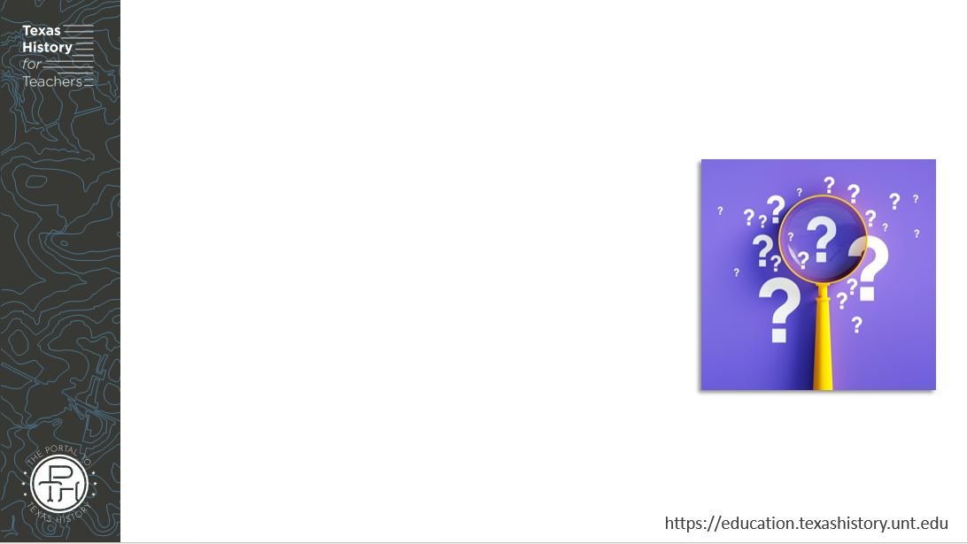
Calentamiento
Sigue las instrucciones para completar tu calentamiento
Lee el escenario proporcionado.
Responde a las preguntas que siguen.
Habla con una pareja

Slide 3
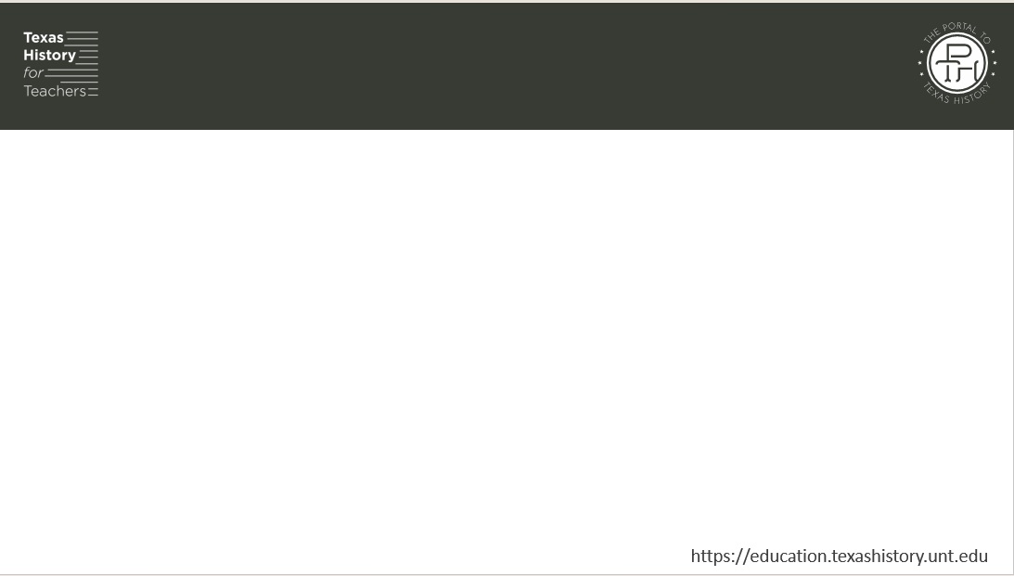
Comparte con la clase
Una forma en que esto afectaría a mi negocio es _________
Una cosa que podría solucionar este problema es __________

Slide 4

Pregunta esencial
Qué es la Comisión de Ferrocarriles de Texas, por qué se estableció y cómo han evolucionado sus responsabilidades a lo largo del tiempo?

Slide 5

En la lección de hoy...
Examinaremos los orígenes, el propósito y el desarrollo de la Comisión de Ferrocarriles de Texas y su importancia para la historia de Texas y de Estados Unidos.
Leeré un pasaje, identificaré información clave, resumiré ideas principales, explicaré las relaciones de causa y efecto y la importancia de los temas en la lectura.

Slide 6

Parte I: La Comisión de Texas Ferrocarriles

Slide 7
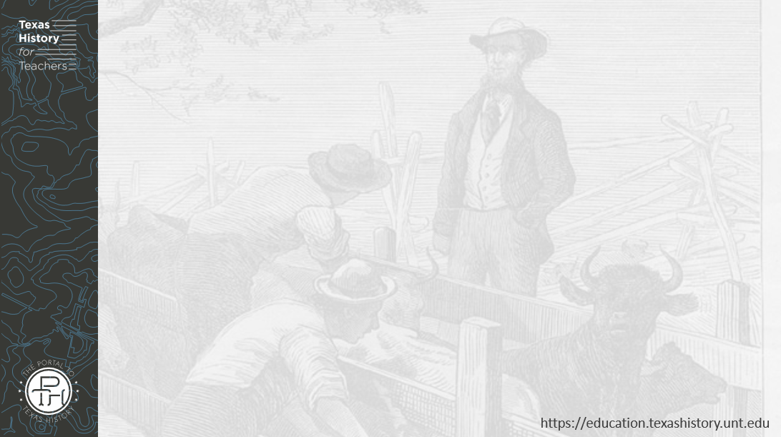
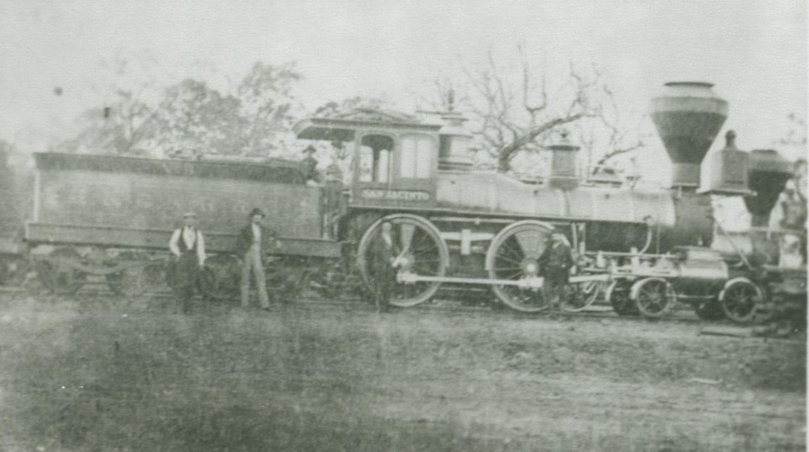
Orígenes de la Comisión Ferroviaria
Un ferrocarril en Longview, Texas. 1870.
El portal a la historia de Texas.
Notes:
[Railroads in Longview], photograph, 1870~; (https://texashistory.unt.edu/ark:/67531/metapth191279/: accessed November 14, 2025), University of North Texas Libraries, The Portal to Texas History, https://texashistory.unt.edu; crediting Longview Public Library.

Slide 8
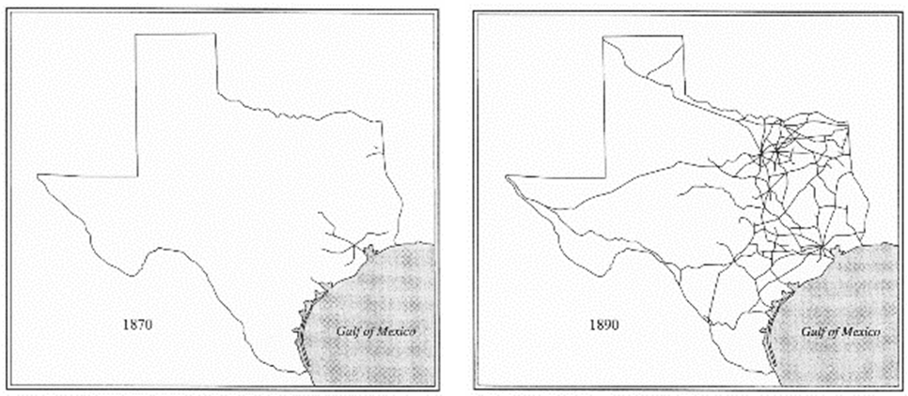
El crecimiento de los ferrocarriles en Texas
Notes:
Taken from Texas History for Teachers legacy materials.

Slide 9
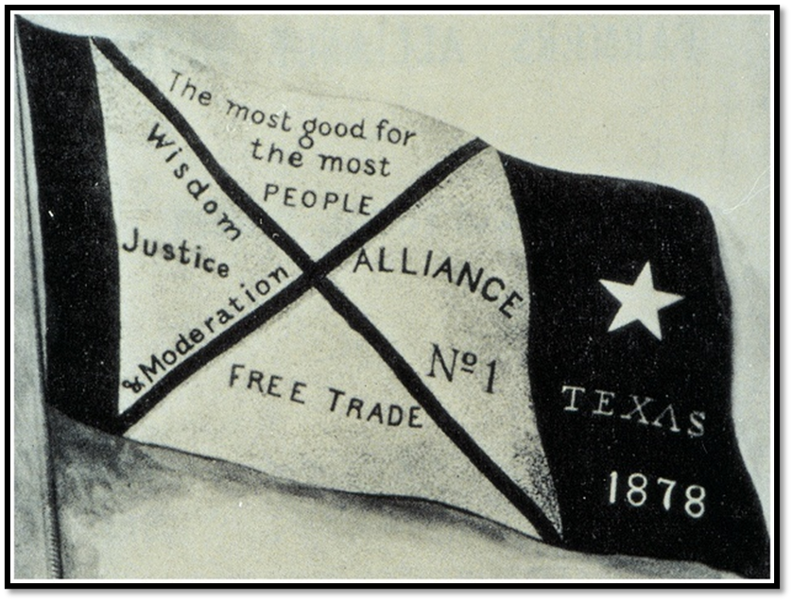
Los agricultores se organizan y se implican
La bandera de la Alianza de Agricultores
Notes:
First flag of the Farmer’s Alliance. From Dunning (ed.), Farmers' Alliance History and Agricultural Digest. (Washington, DC: Alliance Publishing Co., 1891); pg. iv.; Digitally edited for Wikipedia by Tim Davenport ("Carrite"), no copyright claimed, file released to the public domain without restriction. https://en.wikipedia.org/wiki/File%3AFarmers-Alliance-Banner.jpg

Slide 10
Parte II: Preguntas de comprensión

Slide 11
Billete de salida
Sigue las instrucciones para completar tu ticket de salida
Lee y responde cada afirmación de Verdadero o Falso.
Corregir la información incorrecta en las afirmaciones falsas.
Habla con una pareja

Slide 12
Comparte con la clase2
(Elige una afirmación y léela) Esta afirmación es Verdadero / Falso.
Corregí la información falsa en esta declaración escribiendo _______

